Slide 1
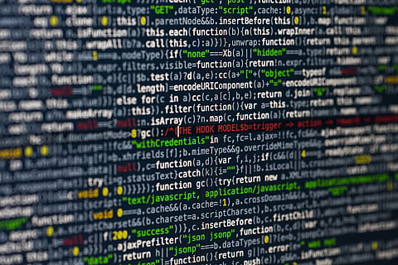
Software Ontwikkelaar

Slide 2
Inleiding
Waarom heb ik gekozen voor dit beroep.
Wat lijkt mij wel en niet leuk van dit beroep

Slide 3
Waarom heb ik gekozen voor dit beroep
Ik vind computers en technologie interessant.
Ik hou van dingen maken, zoals apps of spelletjes.
Het lijkt me leuk om problemen op te lossen.

Slide 4
Wat leek me leuk en niet leuk van dit beroep
✅ Leuk:
- Zelf iets bouwen op de computer.
- Werken aan websites, apps of games.
- Je kunt vaak thuiswerken.
❌ Niet leuk:
- Veel achter een scherm zitten.
- Moeilijke codes begrijpen.
- Soms lang zoeken naar fouten.

Slide 5
Wat doet een softwareontwikkelaar?
- Maakt programma’s, websites en apps.
- Schrijft “code” (soort computertaal).
- Test of alles goed werkt.
- Werkt vaak samen met een team.

Slide 6
Hoe ziet een werkdag eruit?
- Computer opstarten en mails checken.
- Overleg met collega’s: wat gaan we maken?
- Programmeren (code schrijven).
- Testen of alles goed werkt.
- Problemen oplossen (bugs zoeken).

Slide 7
Welke opleiding heb je nodig?
- Je kunt beginnen met:
- Havo of vwo, daarna HBO of universiteit.
- Of MBO ICT opleiding.
- Er zijn ook cursussen online.
- Je leert vooral programmeren en logisch denken.

Slide 8
Zijn er veel banen?
- Ja! Er is veel vraag naar softwareontwikkelaars.
- Je kunt in bijna elke sector werken:
- Games
- Zorg
- Banken
- Websites

Slide 9
Interview met een echte softwareontwikkelaar
- Hakan Yalcin (Mijn vader)
- Hij is software ontwikkelaar
- Het is soms heel complex
*Laat hier een video zien of vertel wat je geleerd hebt*

Slide 10
Spullen meenemen?
- Laptop of toetsenbord laten zien.
- Code op een scherm tonen.
- Misschien een simpel spelletje dat je zelf (of iemand anders) maakte.

Slide 11
Wat vind ik nu, na het onderzoek?
✅ Wat vond ik leuker dan ik dacht:
- Dat je creatief kunt zijn.
- Dat samenwerken ook belangrijk is.
❌ Wat vond ik minder leuk:
- Dat je veel moet leren voordat je echt goed bent.

Slide 12
Plus & Delta over mijn presentatie
✅ Plus (wat ging goed):
- Ik heb veel geleerd over het beroep.
- Ik durfde goed te presenteren.
🔺 Delta (wat kan beter):
- Volgende keer iets beter oefenen.
- Meer plaatjes of voorbeelden laten zien.

